Slide 1
Giới thiệu tổng quan

Slide 2
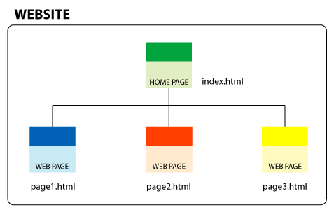
Khái niệm webpage, website

Slide 3
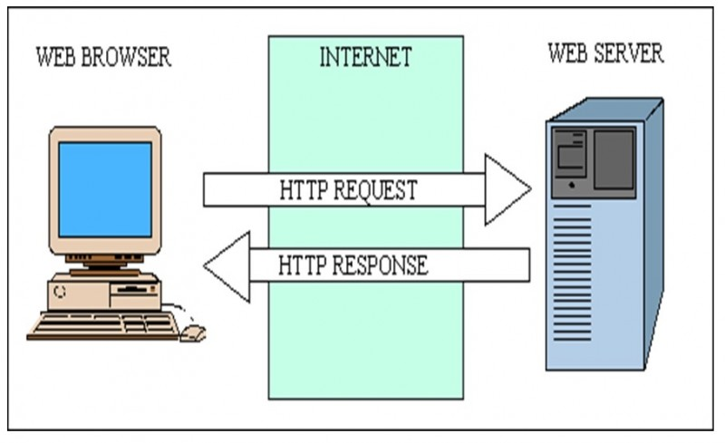
Cơ chế hoạt động của website

Slide 4
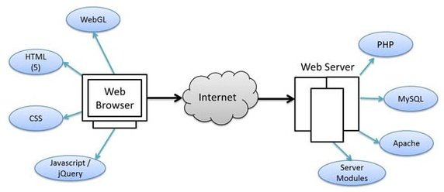
Cơ chế hoạt động của website

Slide 5
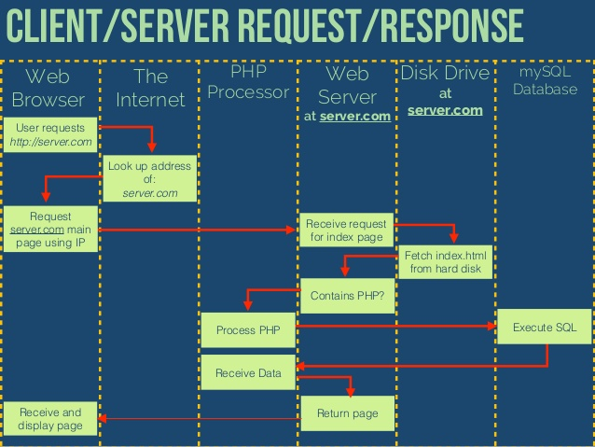
Cơ chế hoạt động của website

Slide 6

Giới thiệu PHP/MySQL
php.net
…
PHP 5
PHP 6
PHP 7
PHP 8
Hypertext Preprocessor

Slide 7

Giới thiệu PHP/MySQL
mysql.com
phpMyAdmin
MySQL Workbench
Navicat
…

Slide 8




Giới thiệu PHP/MySQL
apache.org
http://www.wampserver.com/en/#download-wrapper
http://www.ampps.com/downloads
https://www.apachefriends.org/download.html

Slide 9
Giới thiệu PHP/MySQL
Trình soạn thảo
Notepad
Notepad++
Sublime Text
Visual Code
Adobe Dreamweaver
...

Slide 10
Tài liệu tham khảo
W3School
Tutorialspoint

Slide 11
Ôn tập
SQL
SELECT
INSERT
UPDATE
DELETE
Hyper Text Markup Language
Javascript / JQuery
CSS

Slide 12
Bài tập
Cài đặt WAMP hoặc XAMP
Quay video:
Quá trình cài đặt
Mở trang http://localhost
Mở trang http://localhost/phpmyadmin

